Slide 1
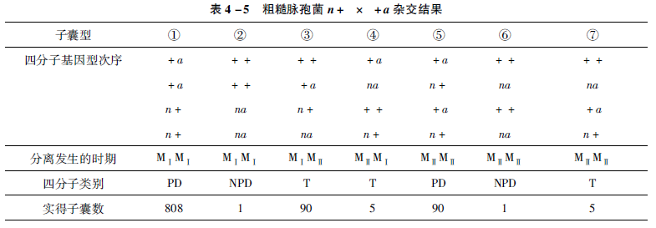
(2)两个连锁基因的作图
粗糙链孢霉(n=7)的基因作图，要通过杂交，构成包含两者基因的二倍体合子，减数分裂后，分析所得到的四分子。这些分析产生的数据用作画遗传图。
例：有一杂交 n ＋ × ＋ a
n:菸酸依赖型; a:腺嘌呤依赖

Slide 2
PD型（parental ditype 亲二型）四分子：仅仅包括二种类型的减数分裂产物，它们都是亲本型类型，因此称为亲二型；
NPD型（non parental ditype,非亲二型）：含有两种减数分裂产物，它们是非亲本型（重组型）；
T型（Tetratype 四型 ）四分子:包含减数分裂产物的所有四种类型即：两种亲本型类型和两种重组类型。 。

Slide 3
假设n与a在同一条染色体上，
PD与NPD的形成
n
+
+
a
n
+
n
+
+
a
+
a

Slide 4
当n与着丝粒不交换
a与着丝粒不交换
n +
n +
+ a
+ a
PD1
n
+
2. a与着丝粒单交换
n +
n a
+ +
+ a
n
+
T
+
a
+
a
3. a与着丝粒双交换
n a
n a
+ +
+ +
NPD1
PD1应大于NPD1

Slide 5
当n与着丝粒单交换
a与着丝粒不交换
n +
+ +
n a
+ a
3. a与着丝粒双交换
n a
+ a
n +
+ +
T
T
2. a与着丝粒单交换
n +
+ a
n +
+ a
1-4
2-4
1-3
2-3
n a
+ +
n a
+ +
n +
+ a
n a
+ +
n a
+ +
n +
+ a
PD2
NPD2
T
T
若n与a连锁则PD（PD1+PD2）应明显大于NPD（NPD1+NPD2）

Slide 6
假设n与a不在同一条染色体上，
PD与NPD的形成
n
+
+
a
n
a
n
+
n
a
n
+
+
+
+
a
+
+
+
a

Slide 7
当n与着丝粒不交换
a与着丝粒不交换
n +
n +
+ a
+ a
n a
n a
+ +
+ +
PD
NPD
2. a与着丝粒单交换
n +
n a
+ +
+ a
T
PD等于NPD

Slide 8
分二种情况考虑两个基因之间的关系
①当两个基因在不同的染色体上时：
PD：NPD＝1 （基因不连锁）
②当两个基因连锁时：
PD >> NPD

Slide 9
由表已知PD>>NDP，说明这两个基因是连锁的。
nic-ade间的重组频率：
R nic-ade＝（NPD＋1/2T） / 总子囊数
＝[（1＋1）＋1/2(90＋5＋5)] /1000×100％=5.2%
nic与ade分别与着丝粒间的重组率：
R·－nic＝1/2交换型子囊数/总子囊数 ×100％
＝1/2 [（4）＋（5）＋（6）＋（7）]/1000 ×100％
＝1/2 (5＋90＋1＋5)/1000 ×100％＝5.05%
R·－ade=1/2 MⅡ/总子囊数×100％
＝1/2 [(3)＋(5)＋(6)＋(7) ]/1000×100％
=1/2（90+90+1+5）/1000×100％＝9.30%

Slide 10

R.___a = 9.3

Slide 11
4.8 人类的基因定位
4.8.1 系谱分析定位法
系谱法中最常用的方法是连锁遗传分析法。通过系谱法已将人类的红、绿色盲、G6PD、血友病A的基因定位在X染色体上。用系谱法定位人类的基因有下列3种情况：
（1）如果某性状只出现在男性，则可将决定该性状的基因定位在Y染色体上。
（2）X连锁基因的定位
伴性遗传原理，男性的X染色体总是来自他的母亲，又总是传给他的女儿。正常情况下，X染色体上的基因是隔代交叉遗传。如果两个性状都表现为隔代交叉遗传，则可以判定支配这两个性状的基因都在X染色体上，是性连锁的。但这种方法不能确定其排列顺序和连锁强度。

Slide 12
（3）外祖父法
在确定两对基因在X染色体的连锁关系后，再根据双亲的基因型判断子代中的重组体和亲本型，计算重组率，确定两个基因相对距离。位于X染色体上的基因，只要知道作为母亲的基因型是否为双重杂合体，即两对基因都处于杂合状态。根据双重杂合体的母亲所生儿子中有关性状的重组情况，就可以估计重组率，而母亲的X染色体上的基因组成，可以由外祖父（母亲的父亲）的表型得知，因此，这种基因定位的方法称为外祖父法（grandfather method）。就Aa、Bb两对连锁基因而言，母亲为双重杂合体时，可能有两种连锁相：互引相AB／ab（又称顺式相，cis phase）和互斥相Ab／aB（或称反式相，trans phase）。

Slide 13
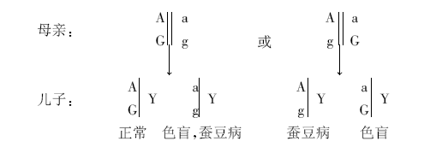
现以人类X连锁的色盲基因（a）
和蚕豆病基因（G 6 PD－）（g）为例说明如下：
①若母亲的X染色体A与G基因间没有发生重组交换，则不论作为母亲的是互引相（顺式）还是互斥相（反式）杂合体，其儿子中的X染色体只有两种类型﹕

Slide 14
②若母亲的X染色体的A与G 基因间发生了交换，则有下列3种情况：

Slide 15
根据外祖父的表型确定作为母亲的双重杂合体的连锁相（反式或顺式），然后判断其儿子中的各种表型中哪种属于重组型，统计其重组体所占的比例，计算两个基因间的重组率，继而确定连锁基因间的相对距离。根据这种外祖父法测得色盲基因与G6PD基因间的相对距离约为5cM（平均每20个儿子中有一个重组体）。
系谱分析法在原则上也可用于常染色体的基因定位。当已知某染色体的某种标记与某基因间的连锁关系后，可用系谱分析法将该基因定位在这条染色体上。如决定Duffy血型的基因（Fy）就是用系谱分析法定位在人的1号染色体上的。

Slide 16
4.8.2 细胞融合定位法
1958年Okada第一次将两个不同的肿瘤细胞＋仙台病毒⇨体细胞融合。 融合后的细胞称为杂种细胞（hybrid cell），它含有两种细胞的染色体。体细胞融合与高等生物的受精不同，它是两个细胞的整个细胞质、细胞器都发生融合，合二为一。
细胞融合过程可分为异核体和杂种细胞形成两个阶段。
在异核体阶段融合的细胞内含有来自两个亲本的细胞核。随后，异核体同步进入有丝分裂，核膜崩溃，来自两个亲本细胞的基因组合在一起形成只含有一个细胞核的杂种细胞。

Slide 17
杂种细胞具有染色体消减现象：随着分裂的不断进行，最初几代中包含了两种亲本细胞的全部染色体，在以后的增殖传代过程中要失落一部分染色体。失落的染色体的种类、多少及速度依亲本不同而有所不同。
杂种细胞中一个亲本染色体的被排除是由不同亲本细胞相对生长速率所决定的，而不是亲本细胞的亲缘关系所决定的
例：小鼠－大鼠 杂种细胞 丢失大鼠的染色体10％－20％
人－小鼠 杂种细胞丢失人的染色体，最后可能只剩
下少数的几条或1条人的染色体。

Slide 18
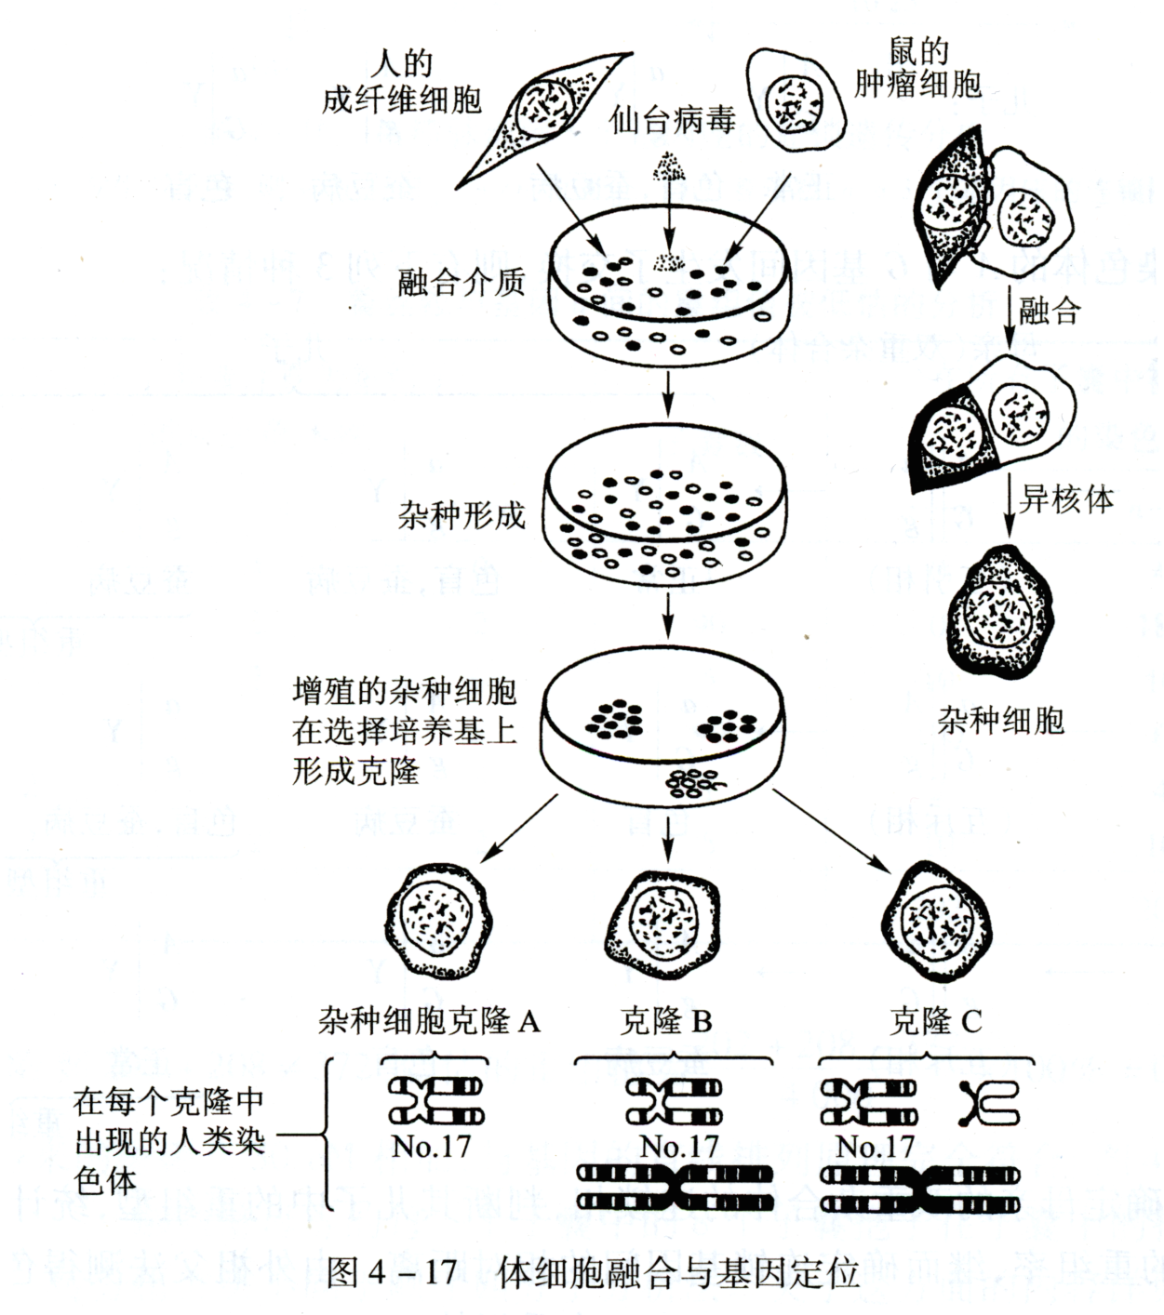

Slide 19
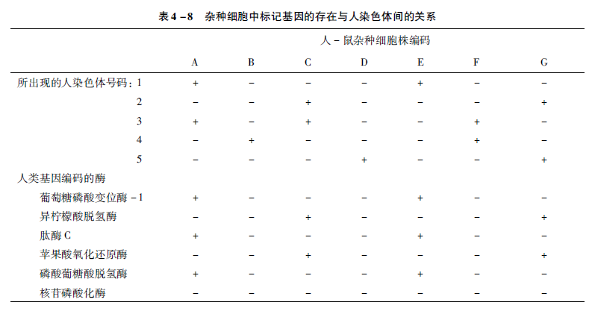
人的各条染色体以随机方式丢失，因此也可得到多种不同染色体组合的杂种细胞株（表4－8） 。通过分析某一基因产物与某一人的染色体是否共同存在而进行基因定位。这一方法的应用，改变了人类遗传学过去传统的依靠家系调查进行基因定位的方法，大大地加速了基因定位研究的进展。

Slide 20
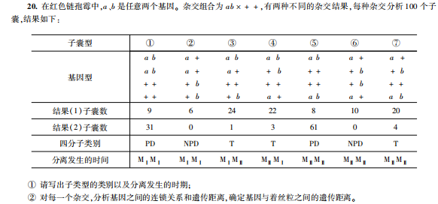
作 业
7, 8, 10, 13, 14, 18
新书第18题

Slide 21
下表是野生型脉孢菌（ad⁺ leu⁺ ）与双突变脉孢菌（ad⁻ leu⁻ ）（不能在缺乏腺嘌呤或亮氨酸的环境中生长）杂交结果。最后一次有丝分裂产生八个孢子，由于每对孢子的两个细胞基因型相同，所以下表只列出每对中的一个孢子的基因型。
孢子对 | 子囊基因型
1-2 | ad⁺ leu⁺ | ad⁺ leu⁻ | ad⁺ leu⁺ | ad⁺ leu⁻ | ad⁻ leu⁺
3-4 | ad⁺ leu⁺ | ad⁺ leu⁻ | ad⁺ leu⁻ | ad⁻ leu⁺ | ad⁺ leu⁺
5-6 | ad⁻ leu⁻ | ad⁻ leu⁺ | ad⁻ leu⁺ | ad⁻ leu⁻ | ad⁻ leu⁻
7-8 | ad⁻ leu⁻ | ad⁻ leu⁺ | ad⁻ leu⁻ | ad⁺ leu⁺ | ad⁺ leu⁻
子囊数目 | 30 | 30 | 40 | 2 | 18
1）请绘制出这两个基因距着丝粒的距离图谱。
2）请画出第三列子囊孢子的生成过程：如合子基因型，第一次减数分裂后两细胞所含基因型，第二次减数分裂四个细胞所含基因型。

